Slide 1
Культура РУСІ
Княжа доба

Slide 2
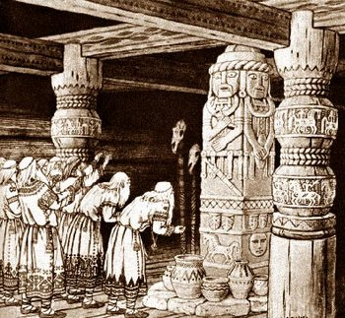
Язичницький світогляд слов’ян

Slide 3
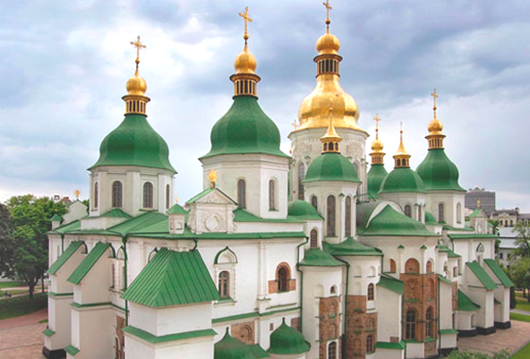
Софія
Київська

Slide 4
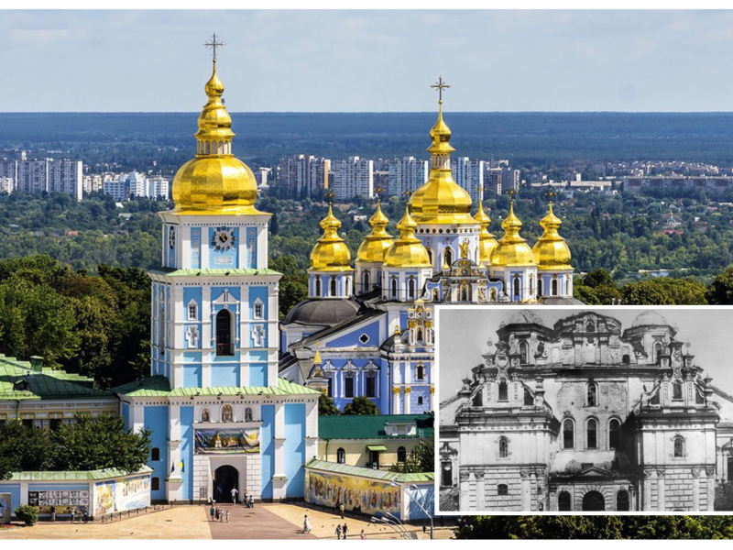
Михайлівський
Золотоверхий
собор

Slide 5
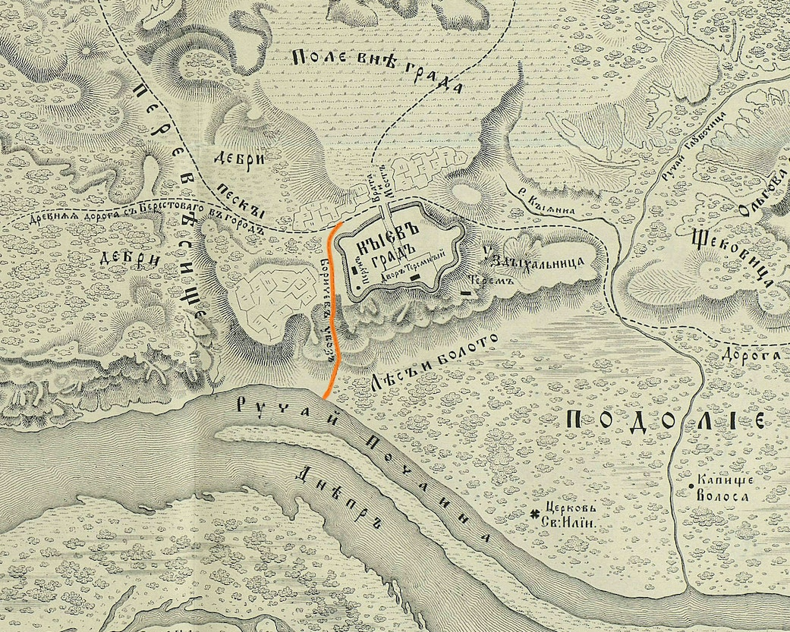

Slide 6
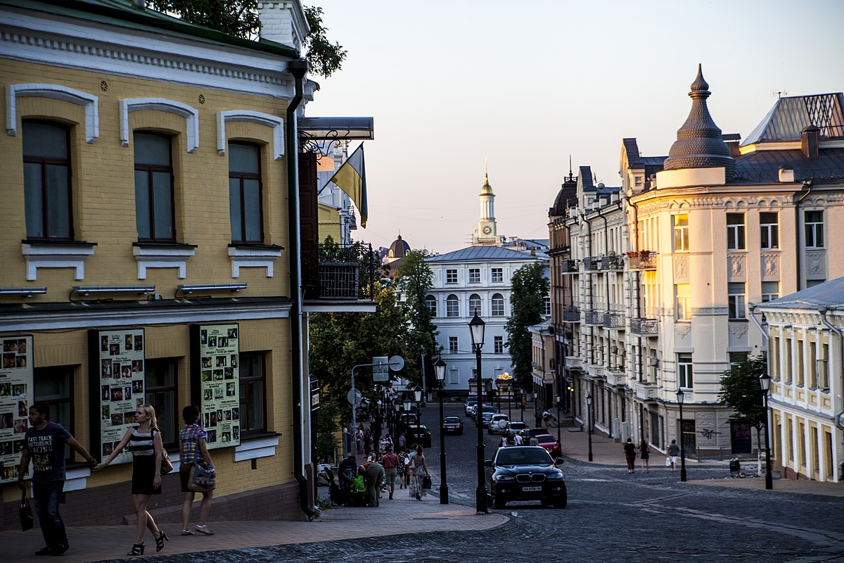
Андріївський
узвіз

Slide 7
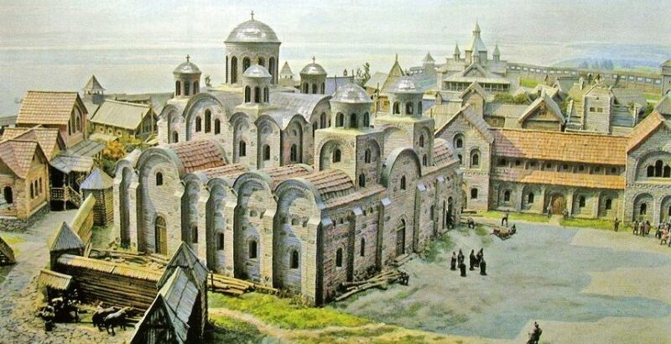
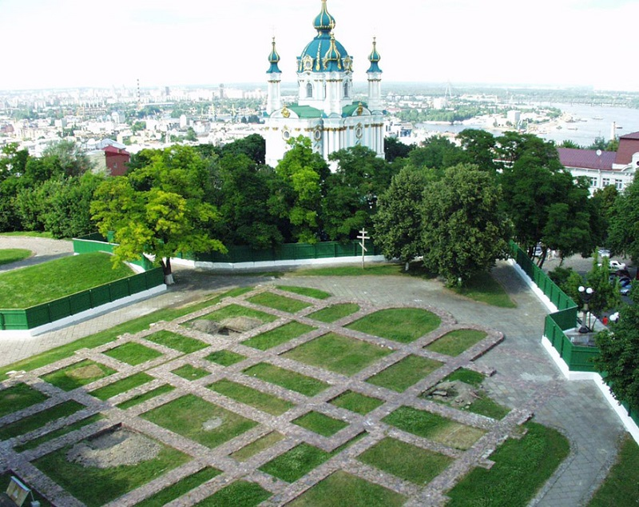
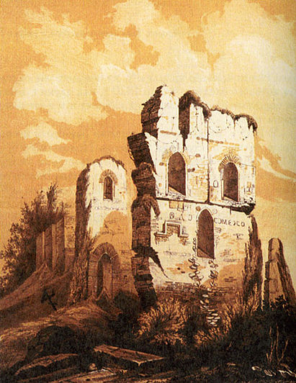
Десятинна
церква

Slide 8
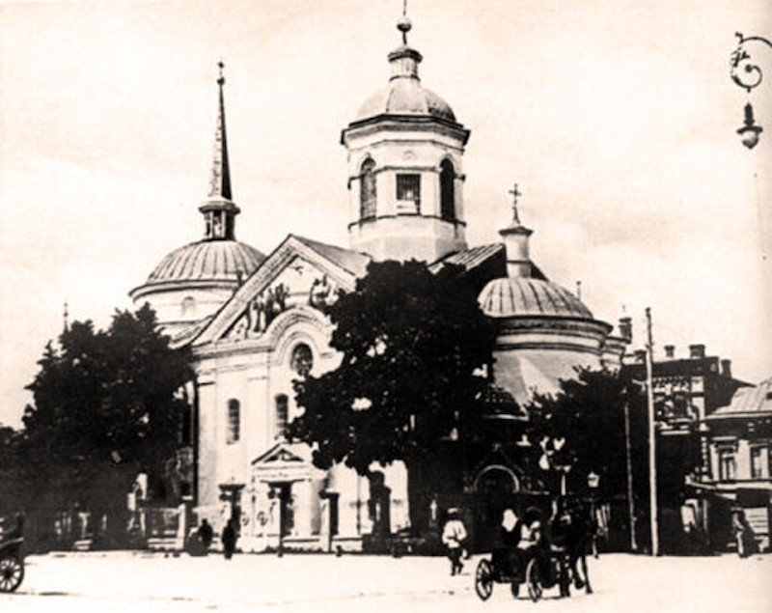
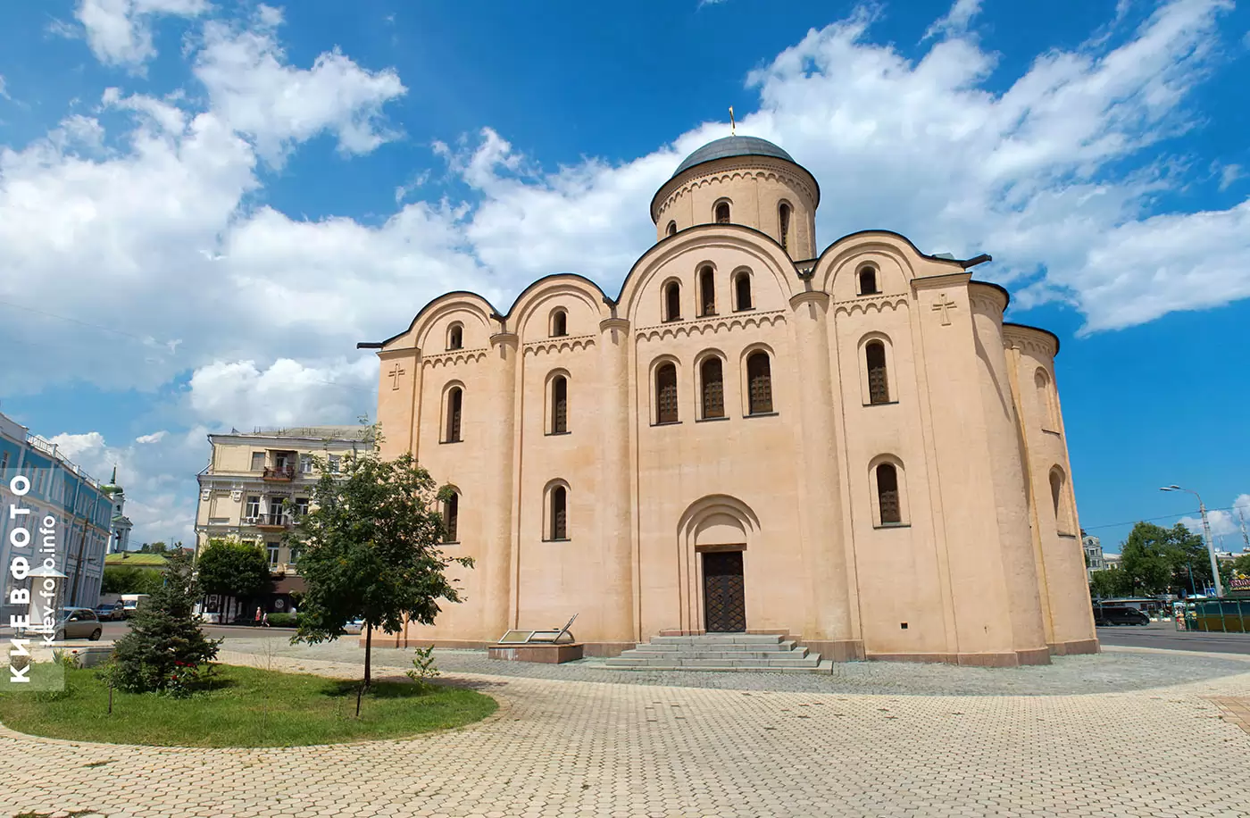
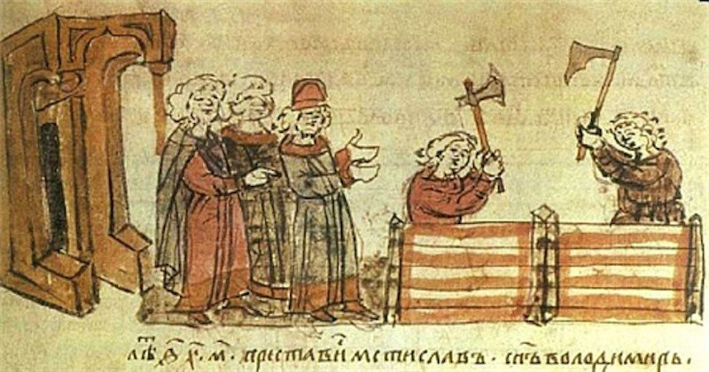
Церква
Пирогощі

Slide 9
Завдання:
Підготувати проєкти
Слов’янські боги
Стародавні вулиці Києва
Фрески Печерської Лаври
«Руська Правда» Володимира Мономаха
Підготувати презентацію (5-7 слайдів) з розповіддю.

